Slide 1
اناتومی عروقی
دکتر پرهام معروفی
استادیار دانشگاه علوم پزشکی تبریز

Slide 2
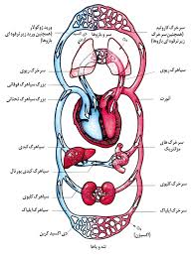
دستگاه گردش خون
دستگاه گردش خون شامل تمام رگهای بدن به استثناء رگ‌های لنفی بوده و یک سیستم بسته محسوب می‌گردد و بنابراین سلول‌ها و اجزای خون هرگز از رگ‌ها خارج نمی‌گردند. لازم به یادآوری است که در بسیاری از بی مهرگان، سیستم گردش خون، یک سیستم باز محسوب می‌گردد

Slide 3
ورید های اندام فوقانی
دو دسته اند :
1- عمقی : ورید هایی که همراه شریان ها بوده و در عمق فاسیای عمقی هستند و قابل دستیابی نیستند
2-سطحی : ورید هایی که قابل دستیابی و محل یابی هستند و عمدتا در زیر پوست قرار دارن

Slide 4
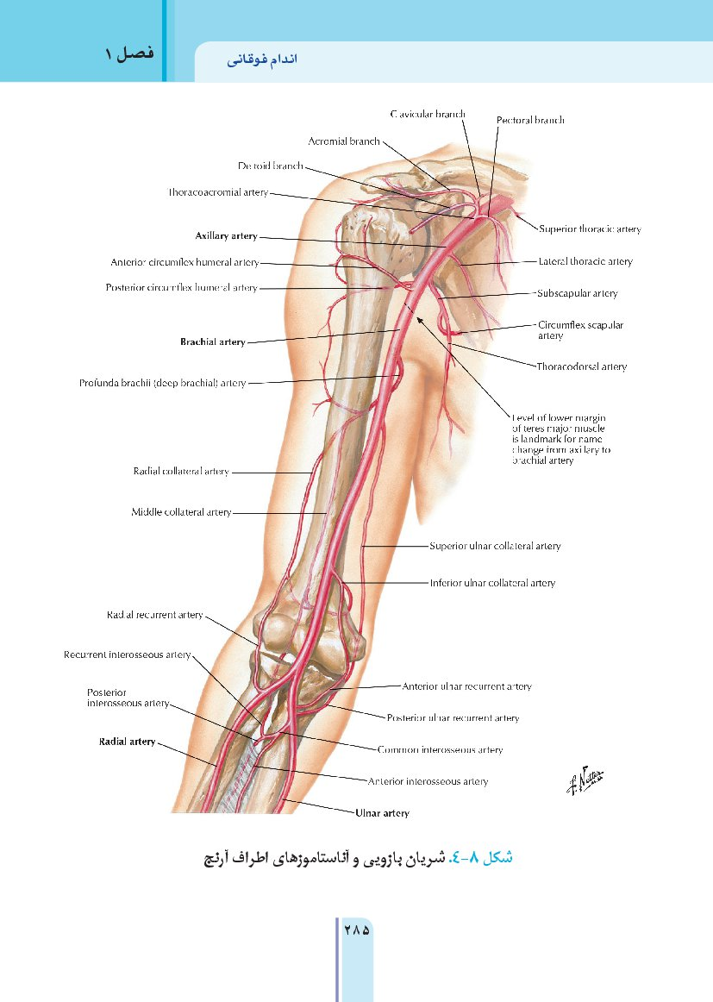
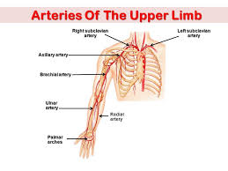
21- شاخه های شریان آگزیلاری در بازو کدام است؟
الف- Anterior circumflex humeral ب- Posterior circumflex humeral
ج- Brachial artery د- همه موارد

Slide 5
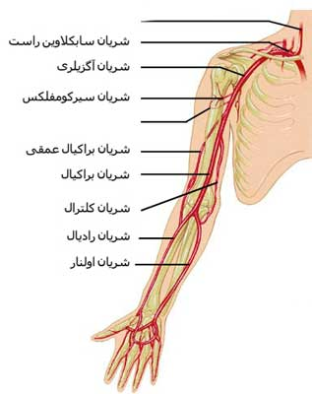

Slide 6
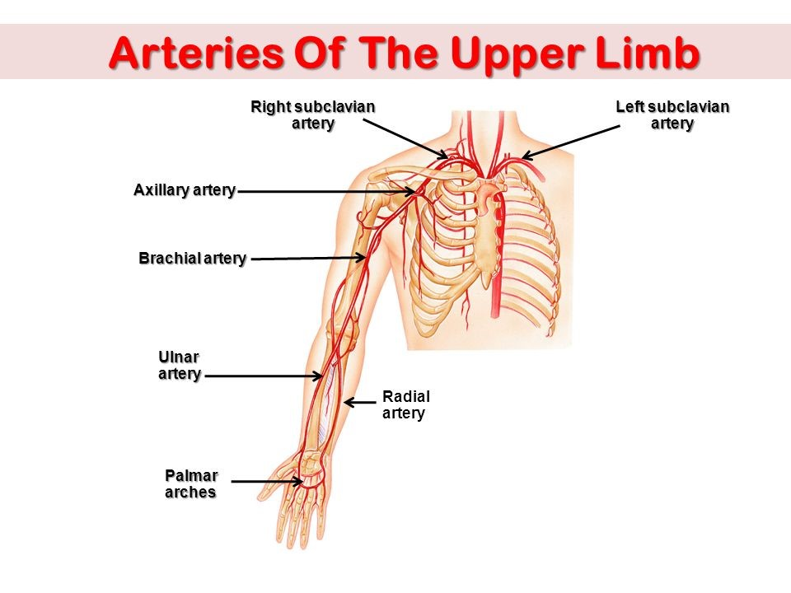
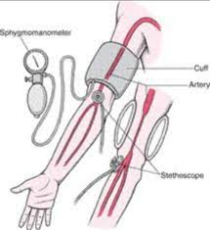
22- حین گرفتن فشارخون بیمار از بازو کدام یک از عروق زیر درگیر نمی شود؟
الف- شریان و ورید براکیال ب- شریان و ورید اولنا
ج- شریان و ورید آگزیلا د- شریان و ورید رادیال

Slide 7
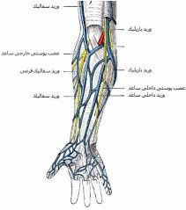
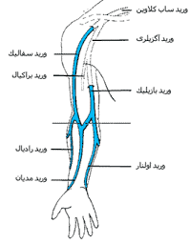
- کدام یک جرو وریدهای سطحی اندام فوقانی نیست ؟
الف-سفالیک ب- براکیال ج- بازیلیک د- مدیان کوبیتال

Slide 8
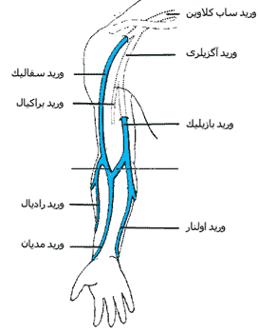
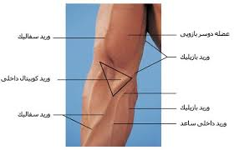

Slide 9
وريد سفاليك
سفالیک از سمت خارج مبدا می گیرد و در قسمت های فوقانی ساعد ، کنار خارجی ساعدرا دور می زند و در امتداد کنار خارجی بازو قرار می گیرد. پس ورید سفالیک از سمت انگشت شست از شبکه وریدی پشت دست شروع می شود و یک مقدار در پشت ساعد است. در قسمت فوقانی کنار خاجی ساعد را دور می زند و در بالا جلوی سر رادیوس قرار می گیرد.
از اینجا به بعد در امتداد کناره خارجی بایسپس به سمت بالا می رود . سرانجام این ورید سطحی به ورید آگزیلاری می ریزد. ورید سفالیک با طی کردن کنار خارجی بازو از طریق شیار دلتوپکتورا یا ناودان ساب کلاوین بین عضلات پکتورالیس ماژور و دلتوئید می باشد متوجه عمق می شود و به ورید اگزیلاری می ریزد.
نکته : یکی از عناصر تشریحی که فاسیای کلاوی پکتورال را سوراخ میکند ( پرده فیبروزی که روی عضله پکتورال ماژور وجود دارد) همین ورید سفالیک است. ورید سفالیک تا قسمت های ارنج قابل تعقیب است و در قسمت های بازو دیگر قابل تعقیب نیست
نکته: قابل تعقیب بودن و لمس این ورید بسته به ضخامت و سختی فاسیای سطحی دارد

Slide 10
ورید بازلیک
ازامتداد کناره ی داخلی شبکه وریدی پشتدست شروع می شود و یک مقدار از مسیرش را در خلف ساعد و در امتداد کنار داخلی خلف ساعد به سمت بالا طی میکند و این ورید هم مانند سفلیک در نزذدیکی های ارنج کنار داخلی ساعد را دور می زند و به جلوی ارنج می آید و به سمت بالا می رود و در امتداد کناره داخلی بازو طی مسیر می کند و در میانه بازو عمقی می شود
طرز تشکیل ورید آگزیلاری
وقتی ورید بازلیک به عمق رفت همراه دو ورید براکیال ، ورید آگزیلاری را می سازد که کمی بالاتر ورید سفالیک هم به آن می ریزد. پس در واقع ورید بازلیک به ورید آگزیلاری نمیریزد بلکه در تشکیل آن نقش دارد در حالی که ورید سفالیک به آن می ریزد
نکته : برای گرفتن خون blood sampling ، تزریق خون یا ترانسفیوژن transfussion ، و تزریقات داخل وریدی intera venous injection معمولا از وریدهای سطحی چین ارنج به ویژه ورید مدین کوبیتال که درشت تر است استفاده می شود

Slide 11
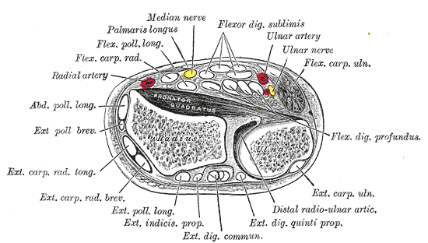
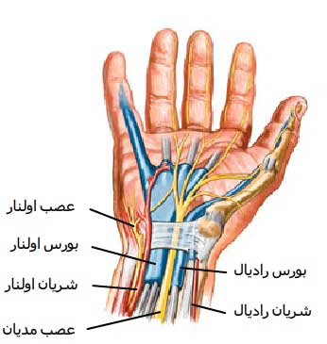
24- کدام یک از عناصر زیر داخل فلکسور رتیناکولوم هستند؟
الف-شریان رادیال ب- عصب مدین ج- شریان اولنار د- تاندون پالماریس لانگوس

Slide 12
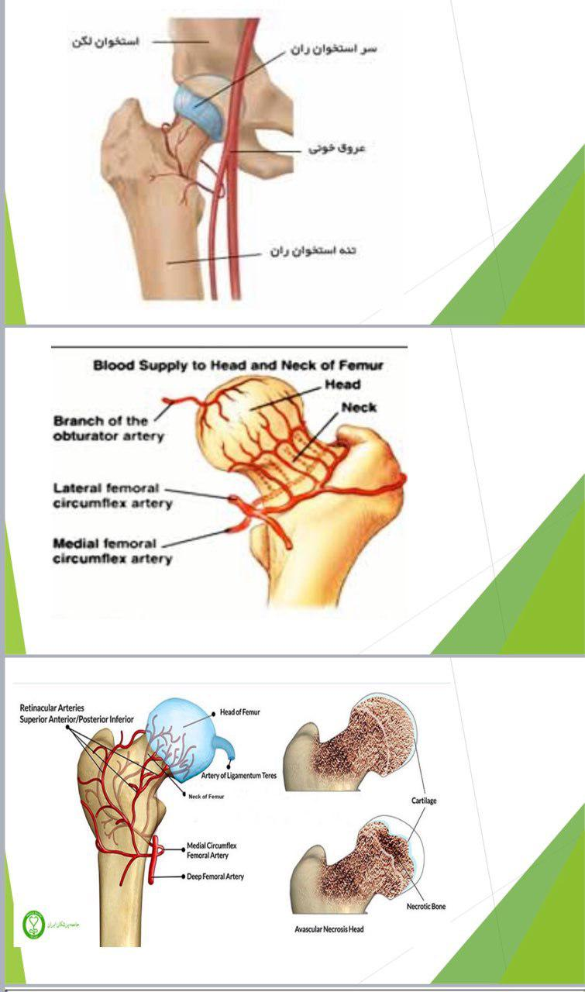
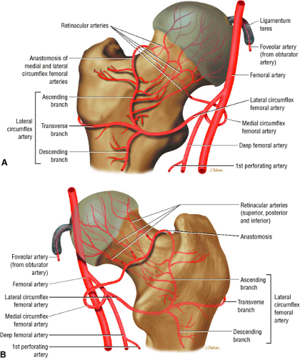
25- کدام جزو شریان های تغذیه کننده سر استخوان فمور نیست؟
الف- شریان لیگامان teres(Foveal artery) ب- Medial circumflex femoral artery
ج- Lateral circumflex femoral artery د- Popliteal artery

Slide 13
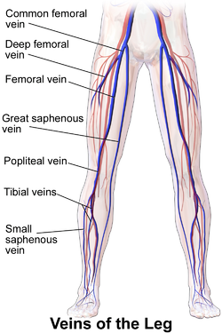
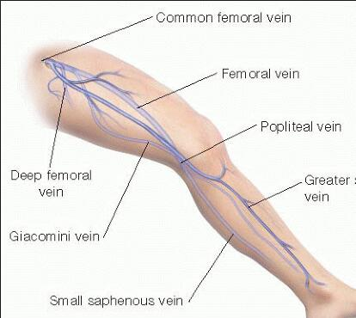
27- ورید پوپلیته یک ورید ........ که خون را به ورید ....... می رساند.
الف-super ficial – Small saphenous ب- deep- Femoral
ج- super ficial- posterior Tibial د-deep- posterior Tibial

Slide 14
ورید رانی یا ورید فمورال (انگلیسی: Femoral vein‎) یکی از وریدهای مهم اندام تحتانی است. سیاهرگ رانی در کنار شریان رانی و در داخل ران مسیرش را طی می‌کند. در ناحیه زانو ورید پوپلیته (Popliteal vein) پس از پیوستن شاخه‌هایی به ورید رانی تبدیل می‌شود. این ورید در ناحیه لگن تبدیل به ورید ایلیاک خارجی (به انگلیسی: External iliac vein) می‌شود. ورید رانی عمقی (Deep femoral vein) در کنار شریان رانی عمقی، در عمق ران قرار داشته و خون سیاهرگی عضلات ران را جمع‌آوری کرده و در بالای ران به ورید رانی می‌ریزد.
ورید صافن بزرگ یک سیاهرگ سطحی است که در سطح داخلی ساق و ران قرار دارد. این ورید در ناحیه کشاله ران به ورید رانی می‌پیوندد.

Slide 15

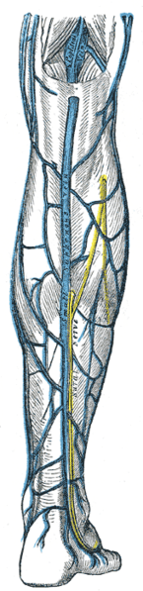
28- محل ورود ورید صافنوس به ویرد فمورال:
الف- در پشت ساق حفرا پوپلیته آل ب- در ناحیه قوزک داخلی پا
ج- بلافاصله قبل از لیگامان اینگوینال د- در ناحیه مدین وسط ران درز ادوکتور هیاتوس
ورید صافن کوچک (Small saphenous vein) یکی از دو ورید درشت سطحی ساق پا که از پشت قوزک خارجی پا به طرف سطحی خلفی خارجی ساق پا می‌آید و در ناحیهٔ زانو به سیاهرگ پشت‌زانویی (پوپلیته آل) در سطح خلفی زانو می‌ریزد

Slide 16
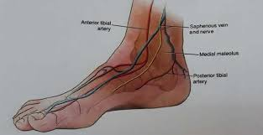
29- در صورت بریدگی عمیق در پشت قوزک داخلی احتمال آسیب دیدگی کدام یک از عناصر زیر کمتر خواهدبود؟
الف- شریان پوستریور تی بیالیس ب- عصب تی بیال
ج- ورید صافنوس بزرگ د- تاندون فلکسور دیژیتریوم لونگوس
سه تاندون فلکسور بلند شست و فلکسور بلند انگشتان و تیبیال خلفی از پشت قوزک داخلی عبور کرده و به کف پا میروند. این تاندون ها در حین عبور از زیر قوزک داخلی از داخل یک تونل عبور میکنند که سقف آن یک باند بافتی پهن و محکم به نام فلکسور رتیناکولوم Flexor retinaculum است. از زیر فلکسور رتیناکولوم شریان تیبیال خلفی و عصب تیبیال هم عبور میکند

Slide 17
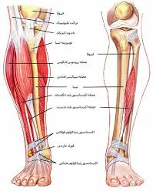
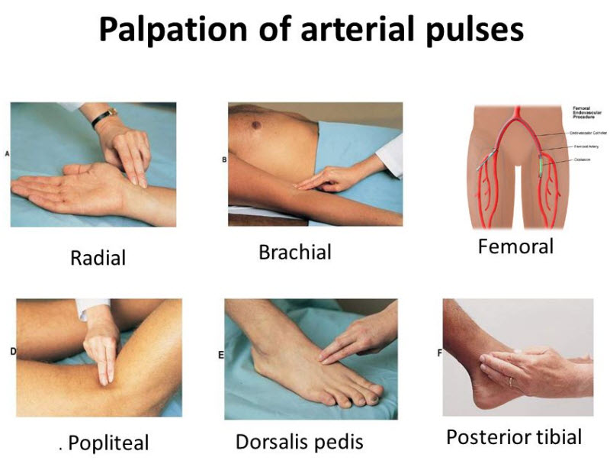
30- نبض شریان دورسال پدیس و پوستریور تی بیالیس به ترتیب در کجا لمس می شود؟
الف- پشت قوزک داخلی و قوزک خارجی ب- جلوی ساق پا حفره پوپلیته آل
ج- پشت قوزک داخلی و پشت قوزک خارجی
د- سمت لترال تاندون اکستانسور انگشت شست روی پا و پشت قوزک داخلی

Slide 19
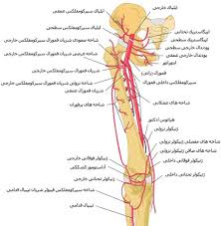
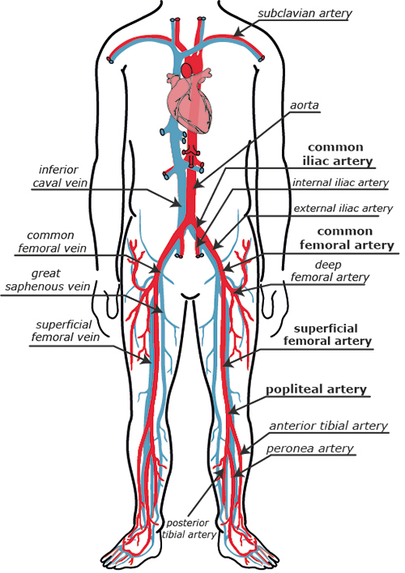

Slide 20
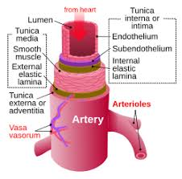
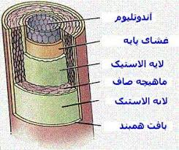
- داخلی ترین لایه شریان کدام است؟
الف- Tunica intima ب- Tunica media
ج- Tunica adventitia د- Internal Elastic membrane

